Slide 1

Опыт проведения Осенней школы для учителей Каменского района «Функциональная грамотность. Учим для жизни»
Учитель биологии МБОУ «СОШ №1»
Николаенко Екатерина Петровна
27 февраля 2026 г.

Slide 2


Осенняя школа для учителей Каменского района «Функциональная грамотность. Учим для жизни» проводилась с целью организации системы работы по формированию и оценке функциональной грамотности и организации практической работы с учителями предметниками

Slide 3










ДОРОЖНАЯ КАРТА
Создание рабочей группы
Подготовительный этап
Основной этап
Рефлексия
1 - 6 октября.
Создание рабочей группы, состоящей из педагогов входящих в методический актив учителей Алтайского кря по формированию функциональной грамотности обучающихся и активных педагогов района
1 ноября.
Проведение Осенней школы для учителей Каменского района «Функциональная грамотность. Учим для жизни». Участие в мероприятии 75 педагогических работников из 15 школ Каменского района
10-30 октября.
Разработка сценария, плана мероприятия.
Подготовка раздаточного и наградного материала
1 ноября.
Анализ и оценка результатов деятельности, направленные на корректировку работы в будущем

Slide 4

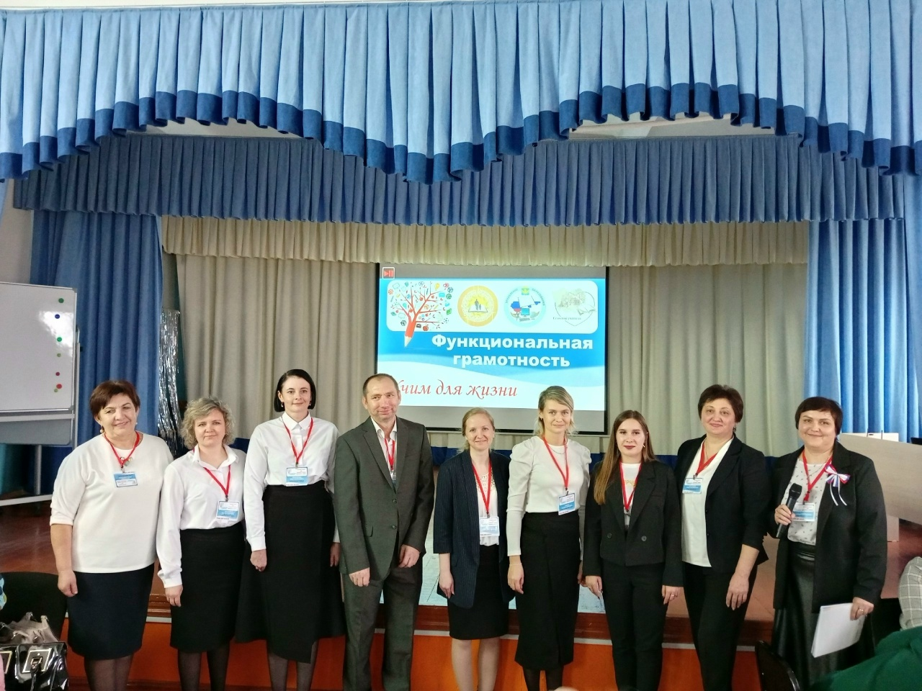
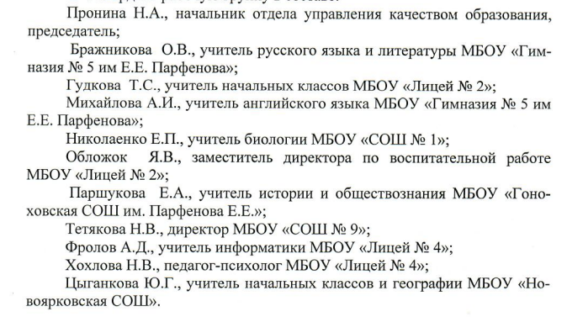
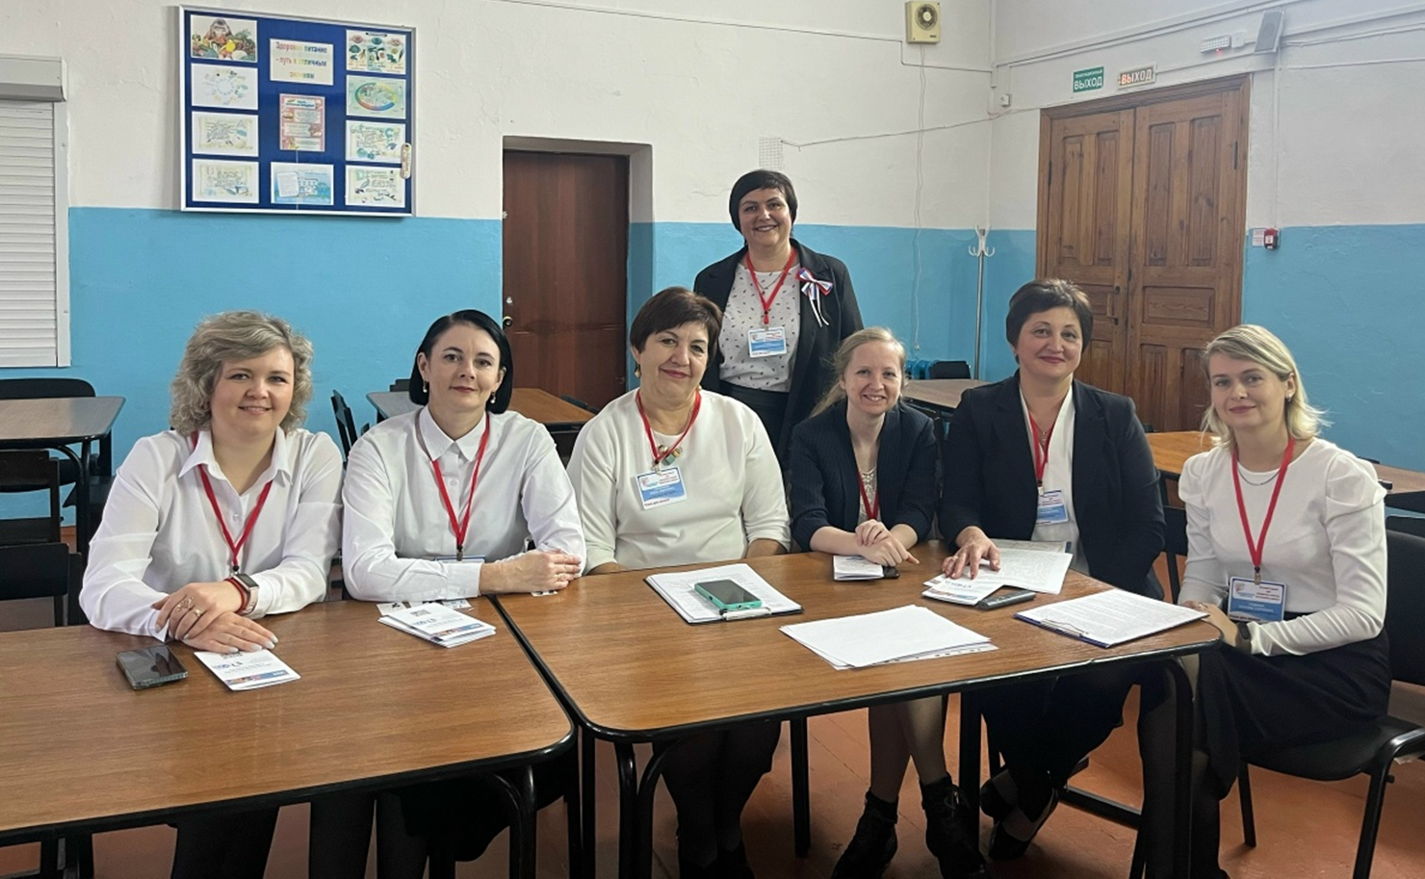



Создание рабочей группы

Slide 5
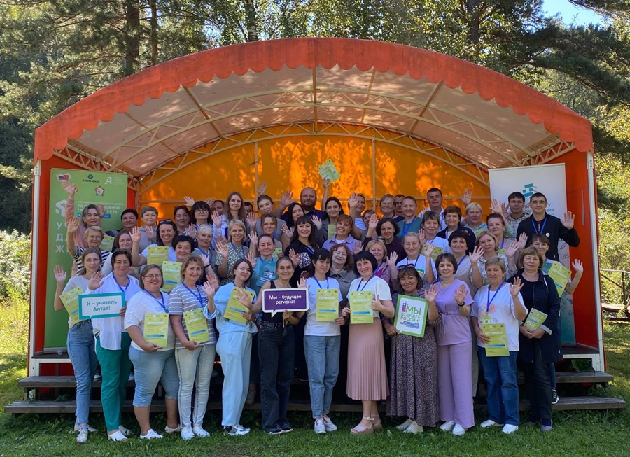
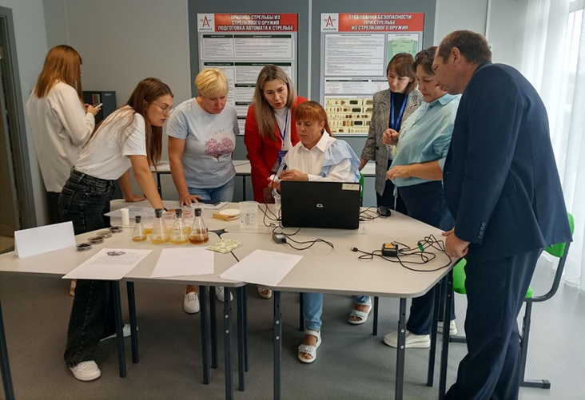
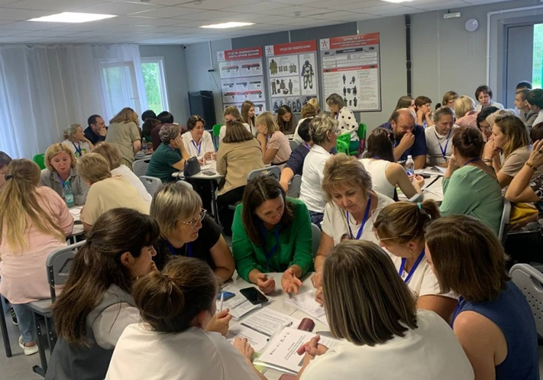
Летняя педагогическая школа по функциональной грамотности «Учим для жизни»
Целью проведения ЛПШ являлось создание методического актива учителей Алтайского кря по формированию функциональной грамотности обучающихся

Slide 6




Трудности педагогов, которые они испытывают при формировании и оценке функциональной грамотности
Проблемы, связанные с пониманием педагогами природы и особенностей заданий для формирования функциональной грамотности
Проблемы, связанные с поиском места заданий по ФГ в учебном процессе, с методикой организации деятельности учащихся
Проблемы, связанные с особенностями критериально-уровневого подхода к оценке результатов выполнения учащимися заданий по ФГ

Slide 7
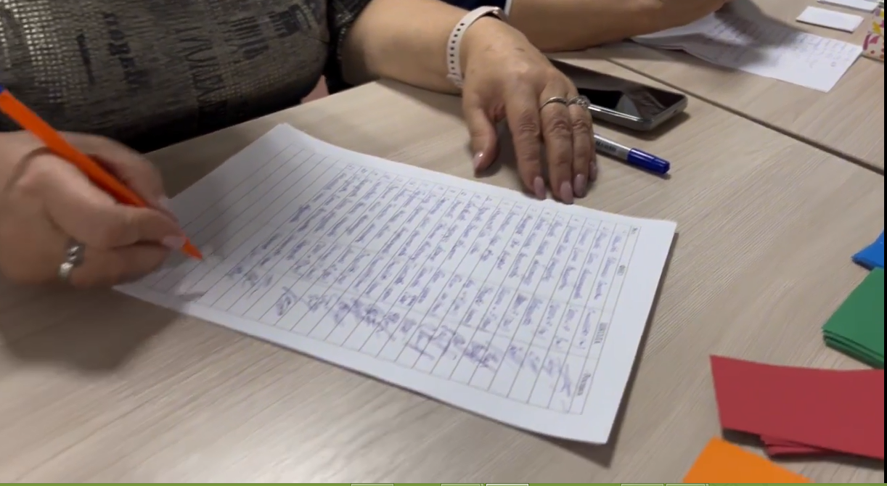
Регистрация и жеребьевка с использованием цветных жетонов
Общее количество участников -75 человек из 15 образовательных организаций Каменского района.
От каждой школы приняло участие 5 человек: заместитель директора по УВР, учителя начальных классов,
учителя - предметники основного общего и среднего общего образования

Slide 8
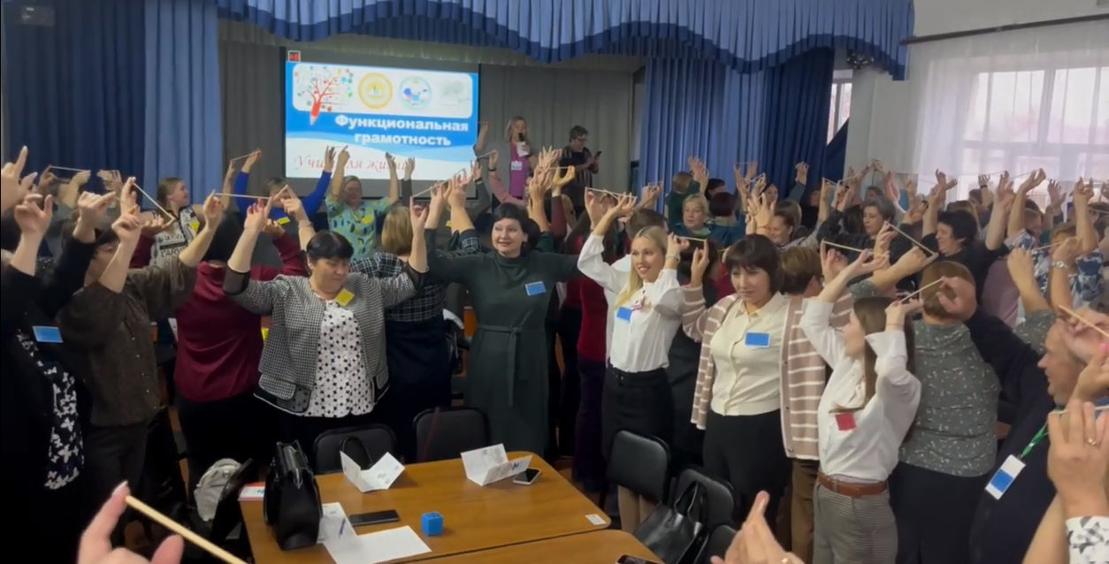
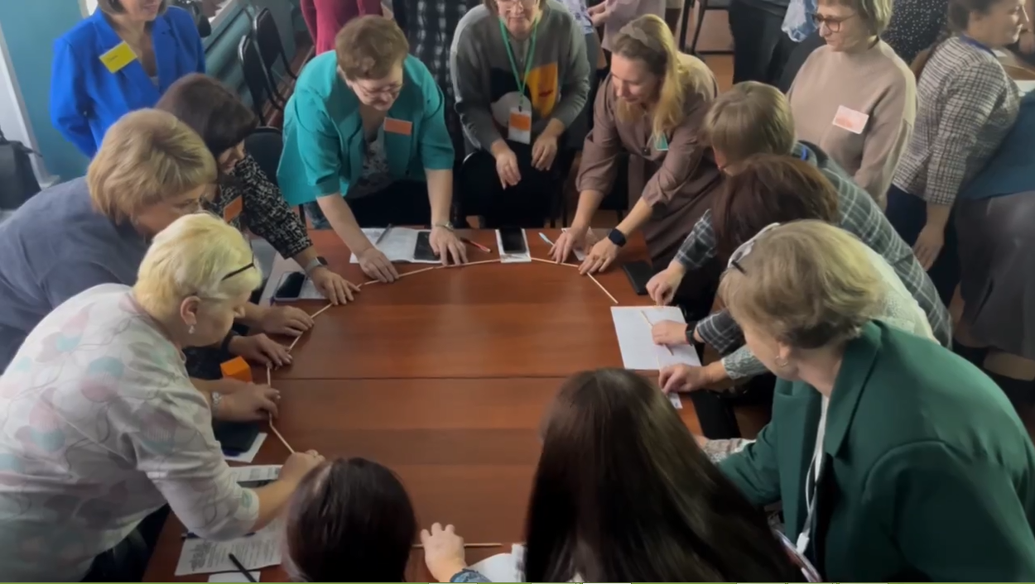
Хохлова Наталья Викторовна, педагог-психолог МБОУ «Лицей № 4», продемонстрировала приёмы активизации группового взаимодействия

Slide 9
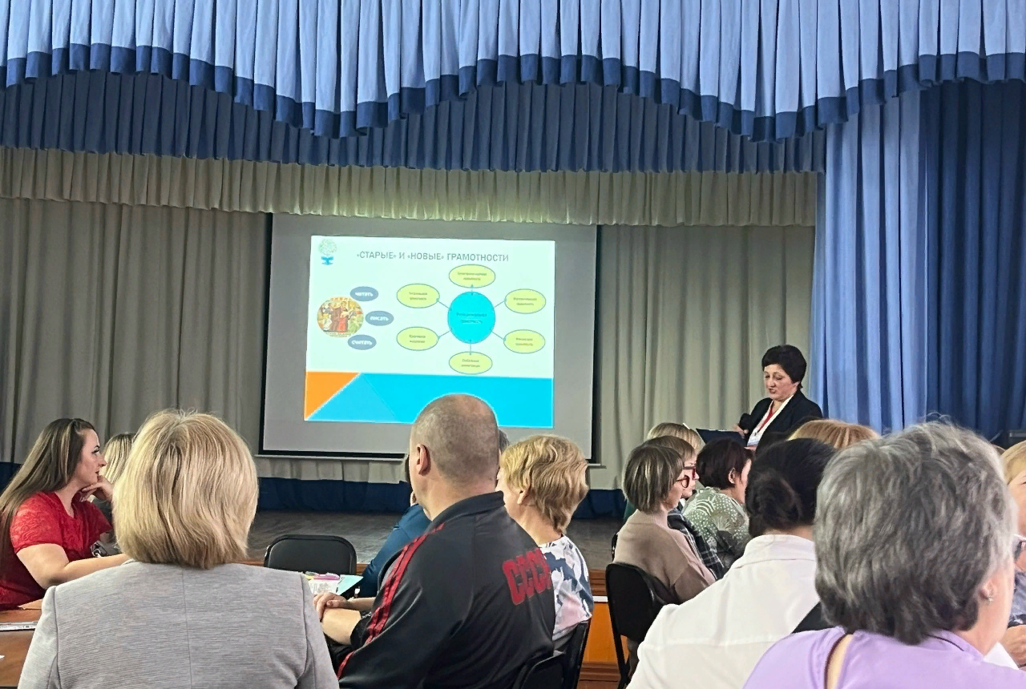
Цыганкова Юлия Геннадьевна, учитель начальных классов и географии МБОУ «Новоярковская СОШ» рассказала о методических подходах к конструированию заданий на формирование функциональной грамотности

Slide 10
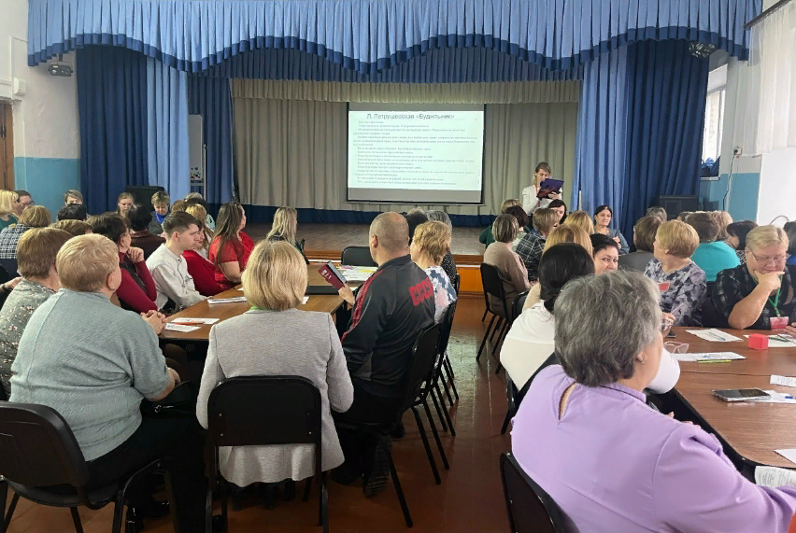
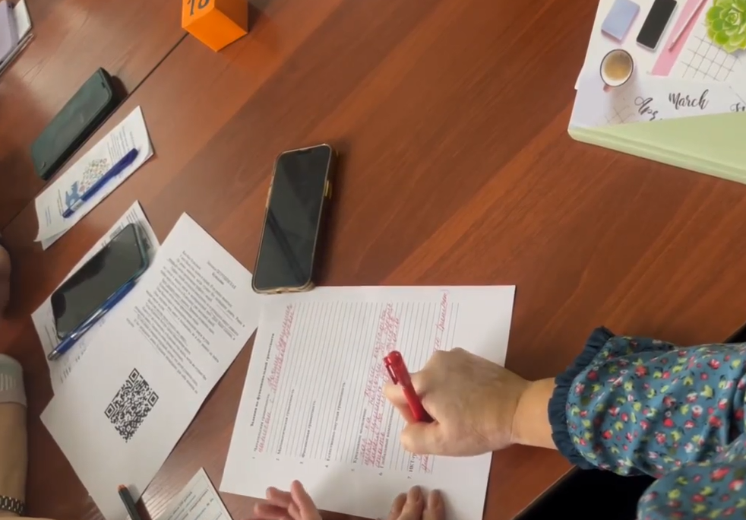
Гудкова Татьяна Сергеевна, учитель начальных классов МБОУ «Лицей № 2», провела мастер-класс «Работа со сплошным текстом»

Slide 11
Людмила ПЕТРУШЕВСКАЯ Будильник
Жил-был будильник.
У него были усы, шляпа и сердце.
И он решил жениться.
Он решил жениться, когда стукнет без пятнадцати девять. Ровно в восемь он сделал предложение графину с водой.
Графин с водой согласился немедленно, но в пятнадцать минут девятого его унесли и выдали замуж за водопроводный кран. Дело было сделано, и графин вернулся на стол к будильнику уже замужней дамой.
Было двадцать минут девятого.
Времени оставалось мало.
Будильник тогда сделал предложение очкам.
Очки были старые и неоднократно выходили замуж за уши.
Очки подумали пять минут и согласились, но в этот момент их опять выдали замуж за уши.
Было уже восемь часов двадцать пять минут.
Тогда будильник быстро сделал предложение книге.
Книга тут же согласилась, и будильник стал ждать, когда же стукнет без пятнадцати девять. Сердце его очень громко колотилось.
Тут его взяли и накрыли подушкой, потому что детей уложили спать.
И без пятнадцати девять будильник неожиданно для себя женился на подушке.

Slide 12
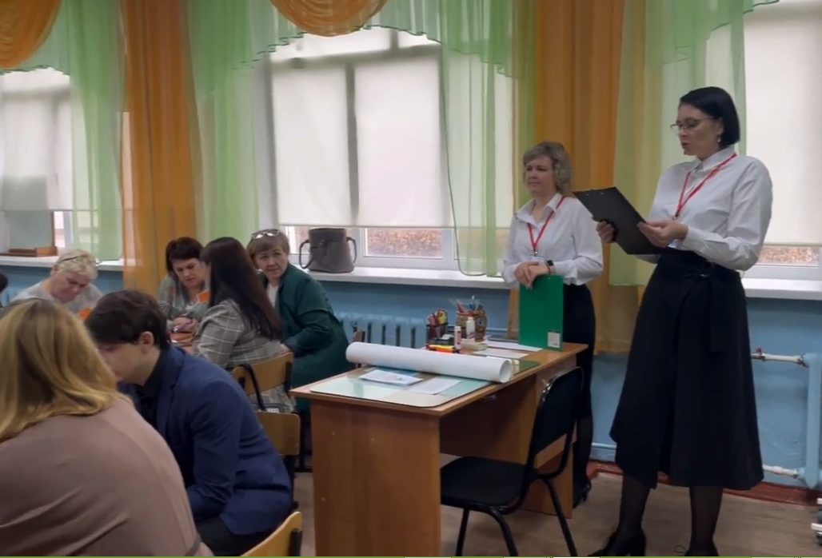
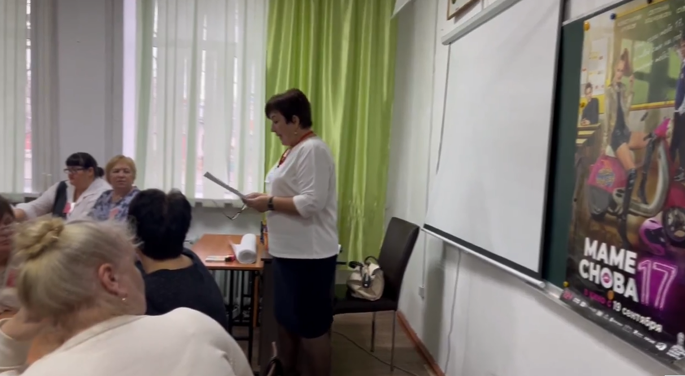
Работа в микрогруппах. Практикум с использованием киноафиши

Slide 13
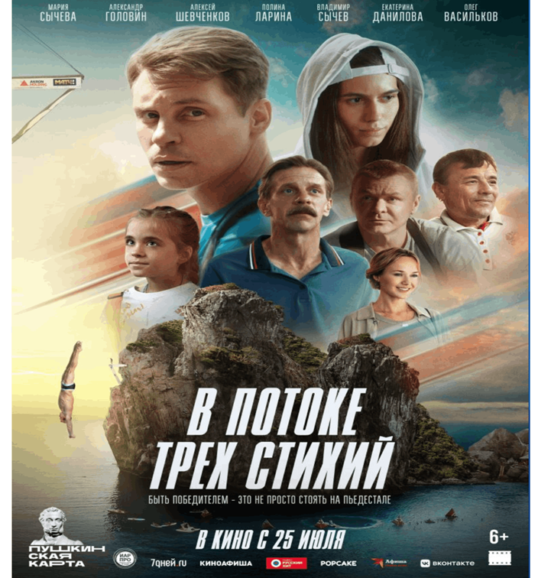
Структура задания
Название задания | Отражает либо основное содержание ситуации, либо проблему
Фабула (сюжет) | Описывает совокупность взаимосвязанных событий, факторов и явлений, задающих контекст задания
Стимул (проблемная ситуация) | Ориентирует учащегося в контексте задания и мотивирует на его выполнение
Формулировка | Указывает глаголом на деятельность учащегося, необходимую для выполнения задания
Оценка | Содержит предполагаемый ответ и указывает на количество баллов оценки ответа

Slide 14
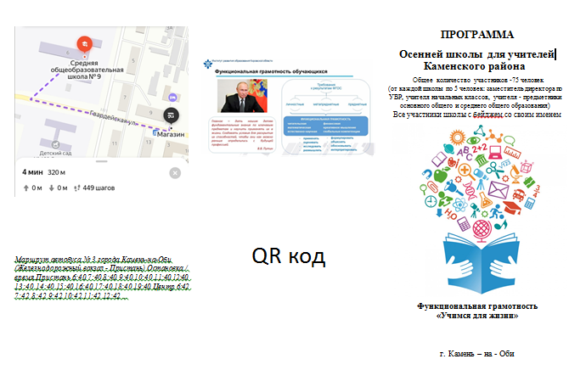
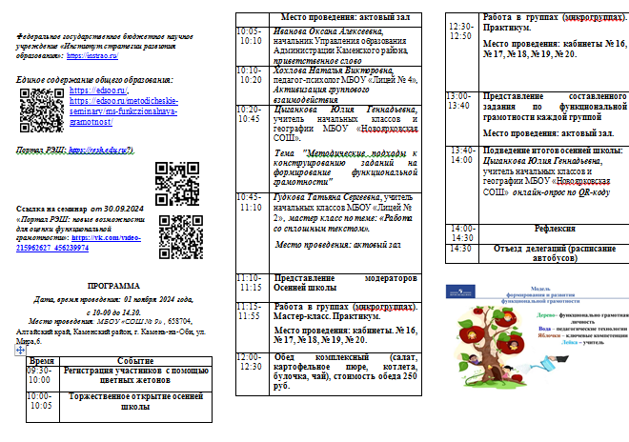
Создание заданий по формированию функциональной грамотности с использованием программы мероприятия

Slide 15
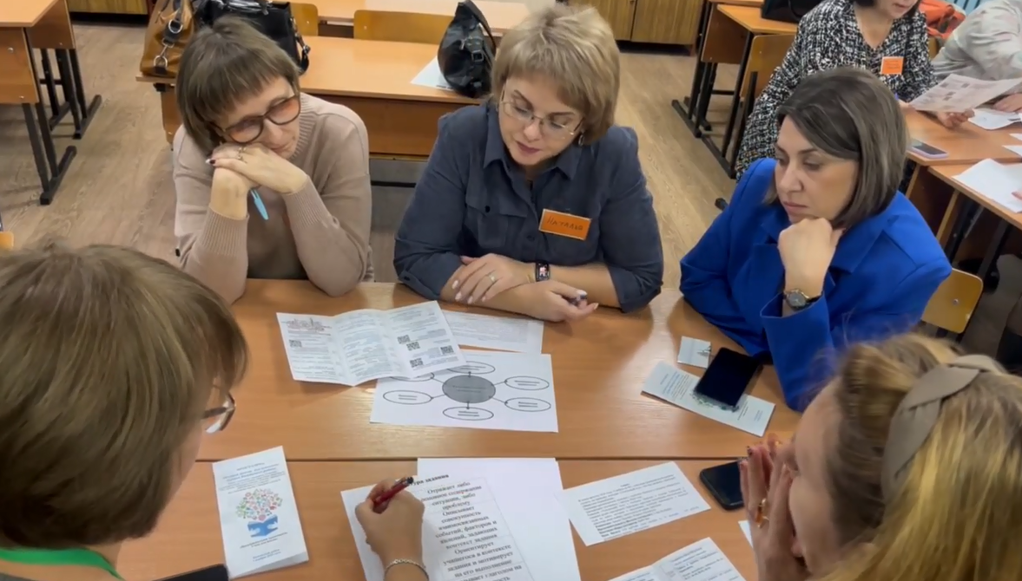
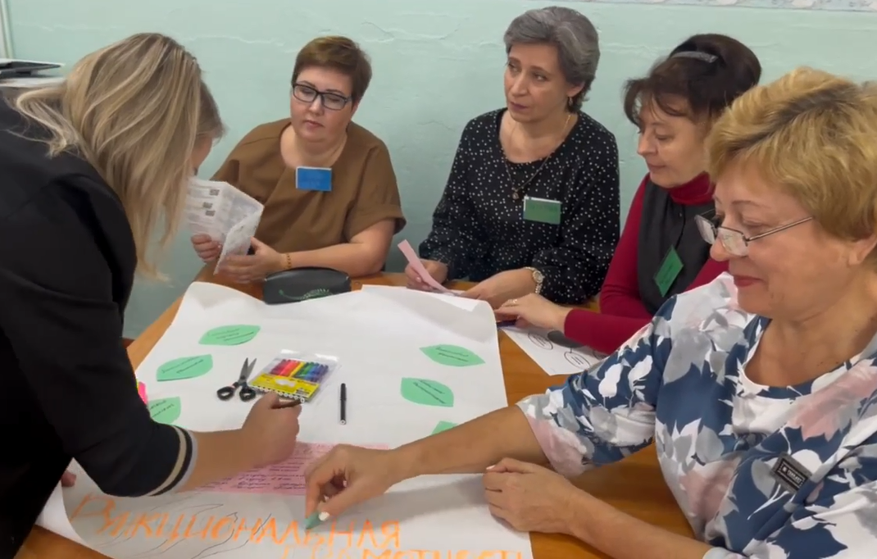
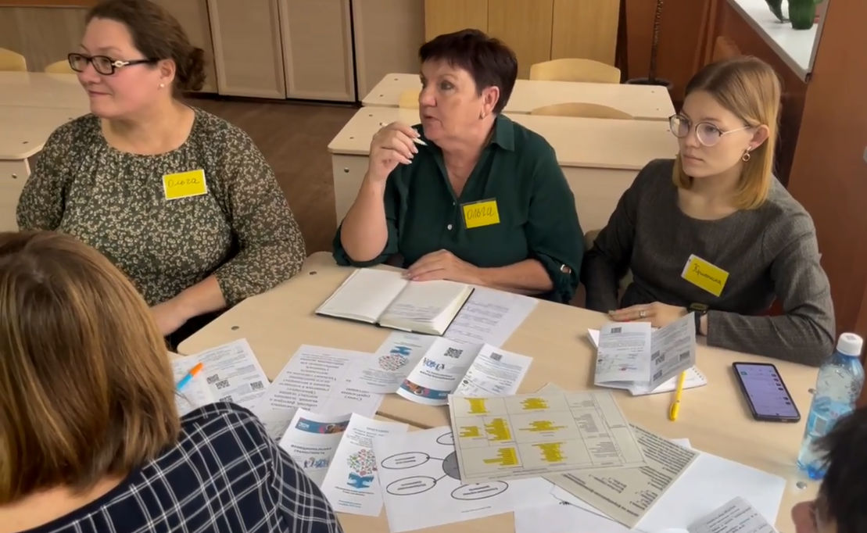
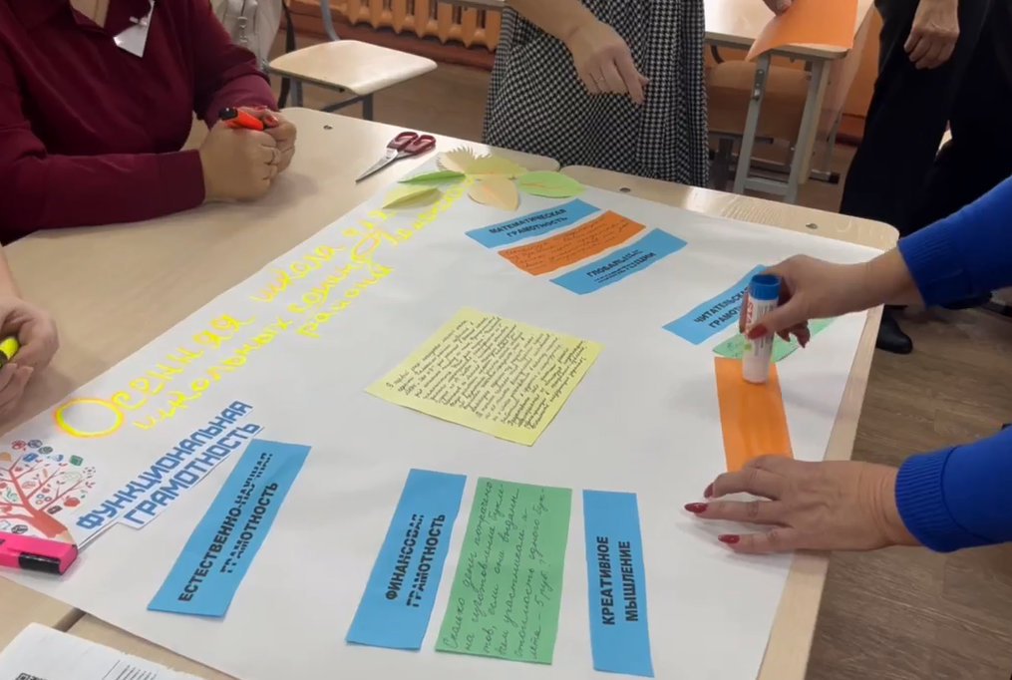

Slide 16
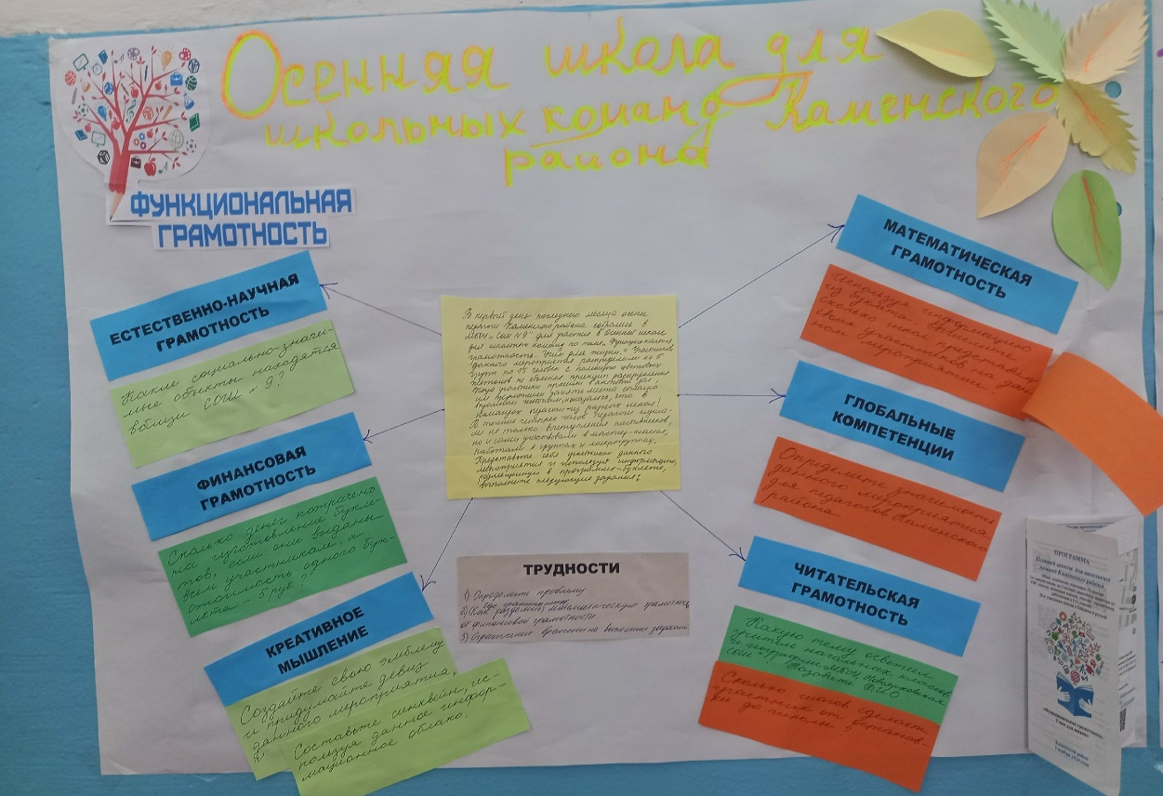
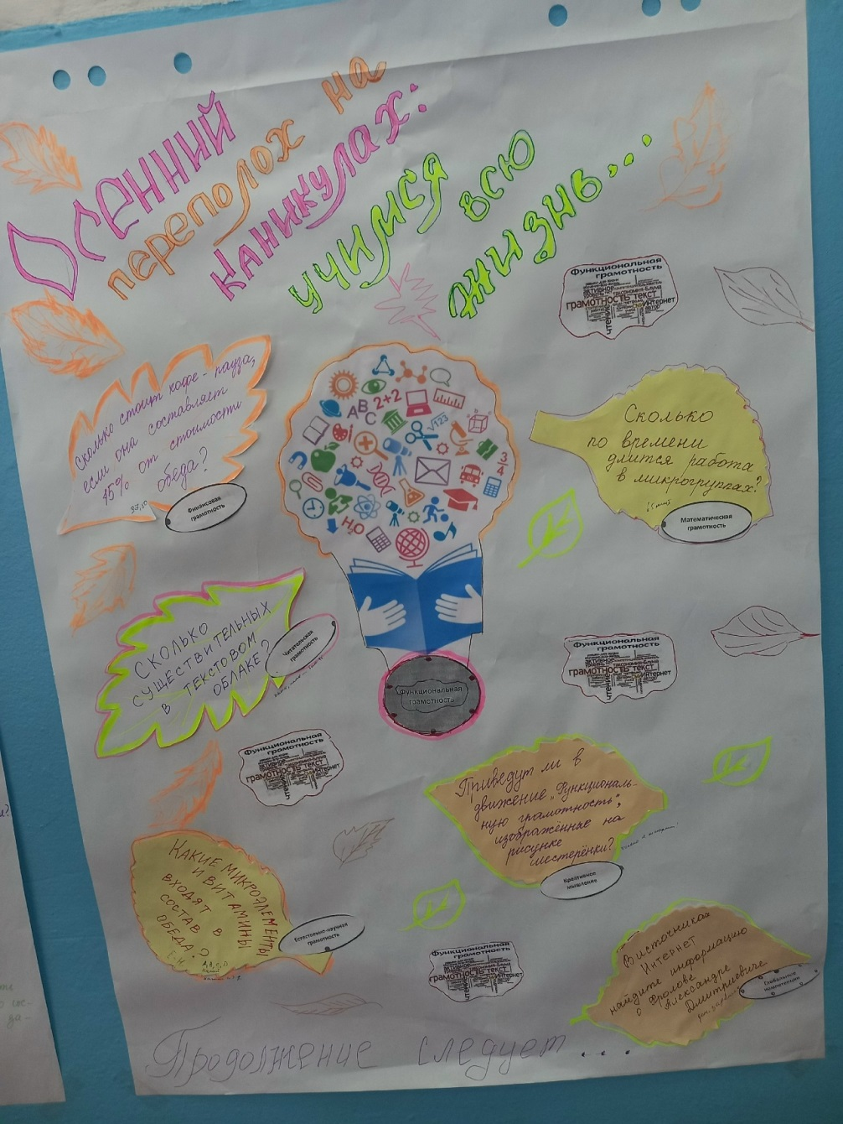
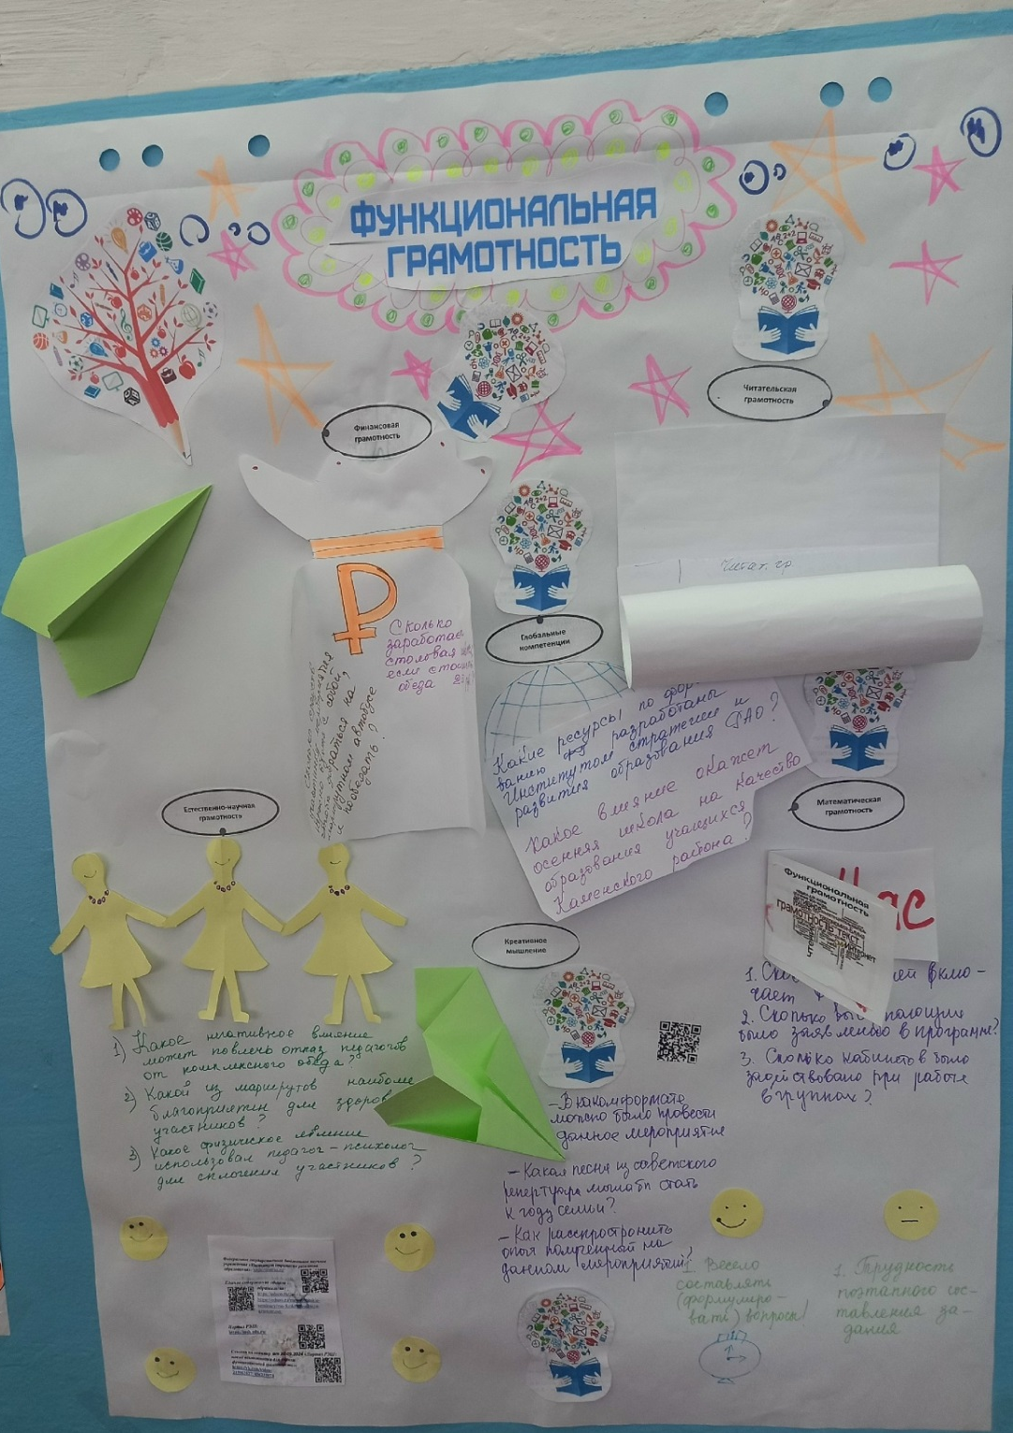
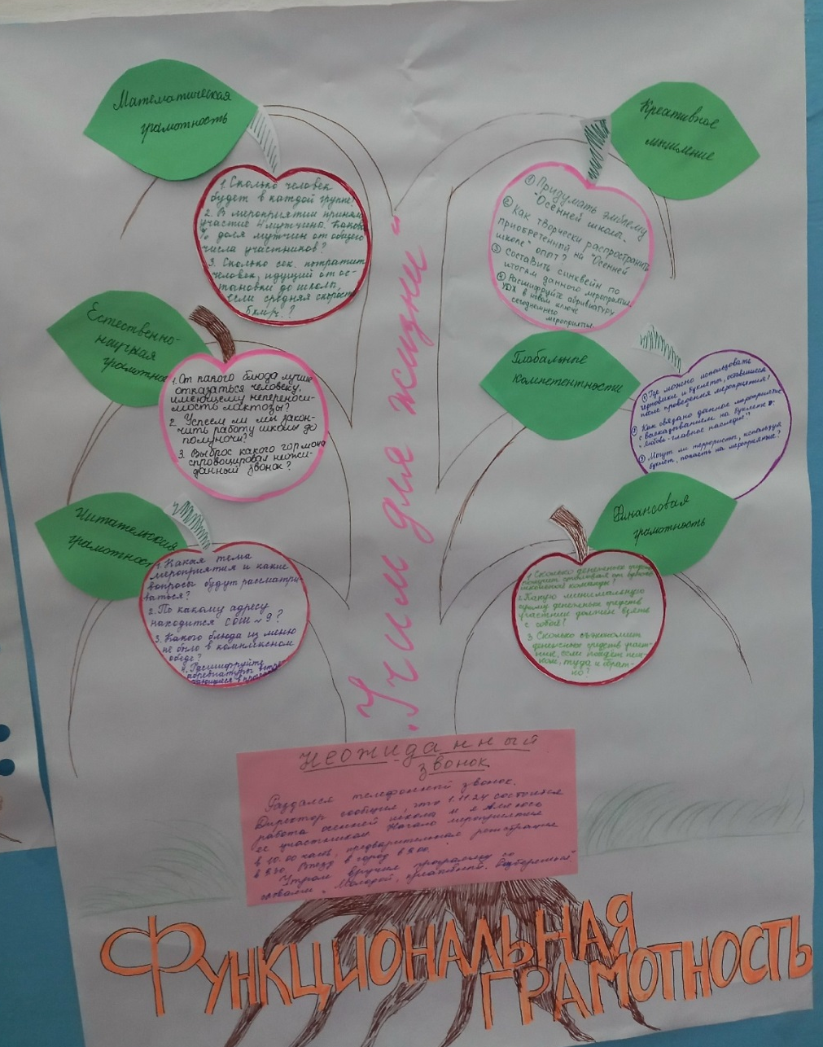
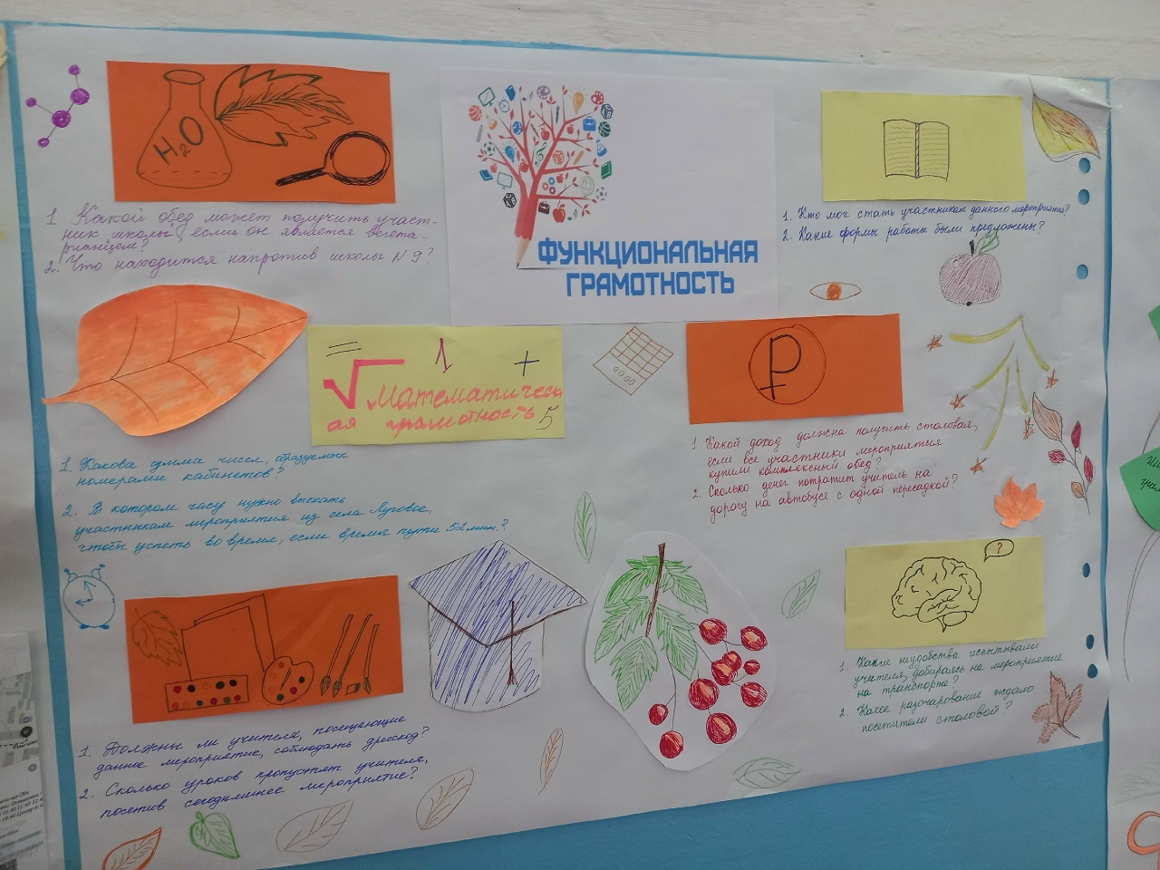

Slide 17

«
«Функциональная грамотность сегодня – это базовое образование личности…» Н. Ф. Виноградова
»

Slide 18




Спасибо
за внимание!

